Slide 1
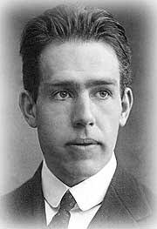
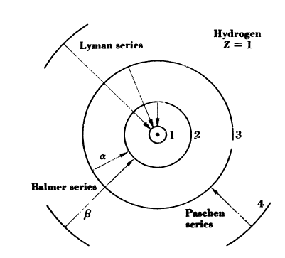
REPASO
III-B Modelo atómico de Bohr (1913).
Bohr junta el modelo de Rutherford y los espectros de líneas y propone un nuevo modelo con una solución para explicar la estabilidad del átomo planetario de Rutherford.
El modelo se construye en base a 3 postulados
Un sistema atómico solamente puede existir en ciertos estados estacionarios con energía discreta definida y que corresponden al electrón moviéndose en órbitas circulares de acuerdo a fuerza de Coulomb
Sólo están permitidas órbitas con momento angular orbital L= n h/2π, n=1,2,…
3. La única radiación electromagnética posible se dá cuando el electron “salta” de una órbita de mayor energía a una de menor energía, emitiendo un fotón con frecuencia ν =(E_{i}- E_{f})/h

Slide 3
n =3
n =2
Intenten hacer todos los ejercicios marcados en azul.

Slide 4
Corrección por masa finita del núcleo
Ejercicio
Usando el sistema de centro de masa, mostrar que la energía total se puede escribir como:
De modo que la expresión corregida nos queda para un número atómico Z arbitrario:

Slide 5
¿Por qué L= n h/2π en el modelo de Bohr?
Vamos a ver 3 formas de entender esta fórmula:
Cuantización de Sommerfeld
Principio de correspondencia de Bohr
Ondas de materia de de Broglie

Slide 6
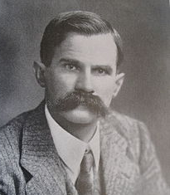
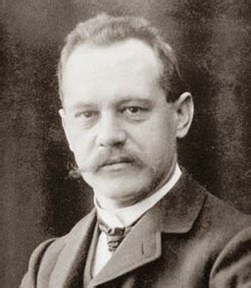
Cuantización de Wilson-Sommerfeld
Hasta ahora hemos visto dos ejemplos distintos de cuantización:
Oscilador armónico: E = nhν
Electrón orbitando núcleo: L = nh/2π
¿Existe alguna relación entre estas dos cuantizaciones?
Las dos son casos particulares de la regla de cuantización de Wilson-Sommerfeld
Sommerfeld y Wilson enunciaron una regla de cuantización para cualquier sistema cuyas coordenadas varían periódicamente con el tiempo.
William Wilson
1875-1965
Arnold Sommerfeld
1868-1951
Esta regla permitió ampliar el dominio de aplicación de la teoría cuántica, incluye como casos particulares las cuantificaciones de Planck y Bohr, y la podemos enunciar así:
“En un sistema cuántico, toda coordenada q que varia periódicamente en el tiempo satisface la condición de cuantificación:
donde p_{q} es el impulso asociado a q, y la integración se efectúa sobre un periodo.
Si una partícula se mueve en una orbita alrededor de un centro de fuerzas podemos describir el movimiento en el plano de la orbita usando las coordenadas polares r y θ, donde r es la distancia al centro y θ es el ángulo medido desde una dirección fija.
El impulso conjugado a r es p_{r} = mr˙
y el impulso conjugado a θ es el momento angular L = mr²θ ˙, que es una constante del movimiento.

Slide 7
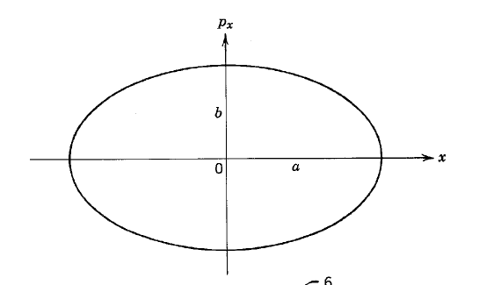
Primer Ejemplo de Cuantización de Sommerfeld: Oscilador armónico
l.q.q.d.

Slide 8
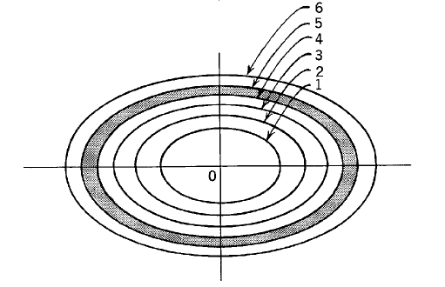

Slide 9
2do Ejemplo de Cuantización de Wilson-Sommerfeld: Órbitas circulares
Momento conjugado de θ , p_{θ} =

Slide 10
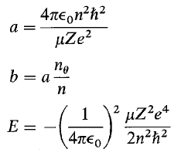
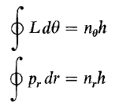
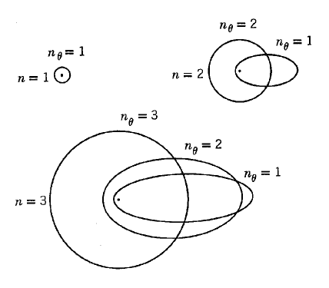
3er Ejemplo de Cuantización de Wilson-Sommerfeld: Órbitas elípticas
La aplicación de (5.22) a la coordenada angular y radial dá:
Conviene ahora definir el número cuántico principal n como
que coincide con el único numero cuántico que usamos para tratar las orbitas circulares,
y que puede tomar los valores
n = 1, 2, 3,…
Para un valor fijo de n, el número cuántico azimutal n_{θ} puede tomar los valores
“Degeneración” E(n,n_{θ})=E(n)
propiedad especial del potencial 1/r.
Orbita circular es n_{θ} = n

Slide 11
Por lo tanto:
Para cada valor del numero cuántico principal hay n diferentes orbitas permitidas, que difieren por el valor del numero cuántico azimutal.
Una de ellas, la que corresponde a n_{θ} = n, es la orbita circular de Bohr y las otras son elípticas.
Todas esas n orbitas tienen el mismo valor de la energía, pues E depende solo del numero cuántico principal. Esta circunstancia se expresa diciendo que el correspondiente nivel de energía esta degenerado.
Principio de correspondencia (Bohr)

Slide 12
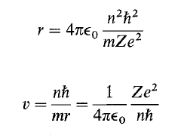
Ejemplo de Principio de correspondencia en el átomo de Bohr
Ejercicio

Slide 13
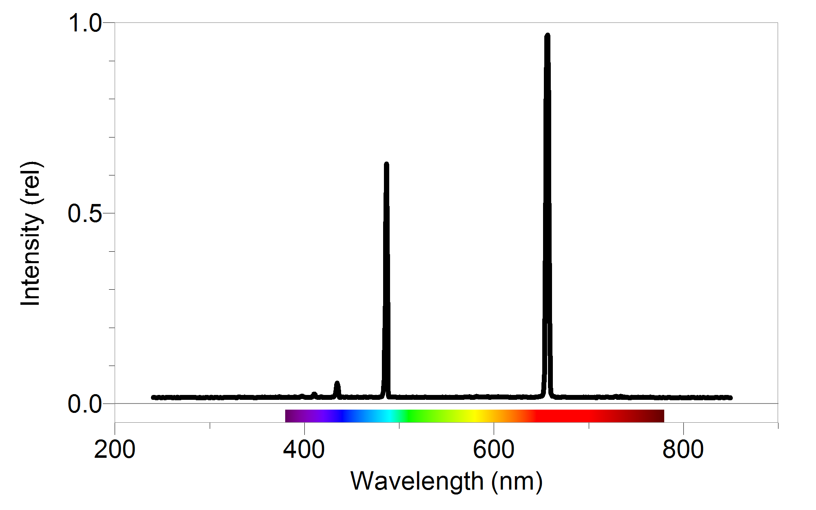
III-C Evidencia de los estados estacionarios: el experimento de Franck-Hertz.
Presentación, en unos momentos, pero antes:
III-D Problemas del modelo de Bohr.
Teoría semiclásica construida ad hoc para el hidrógeno, falla para explicar los espectros de átomos más complejos (ej. He).
L = nh/2π, pero el estado fundamental del H (como luego veremos) tiene L = 0!
No permite explicar la intensidad de las líneas espectrales

Slide 14
No puede explicar el desdoblamiento de las líneas espectrales al aplicar un campo magnético externo (efecto Zeeman).
No puede explicar el desdoblamiento de las líneas espectrales al aplicar un campo eléctrico externo (efecto Stark).
No puede explicar la ESTRUCTURA FINA de las líneas espectrales:
El problema de la estructura fina está relacionado con la degeneración de los niveles de energía correspondientes a las orbitas con el mismo n y diferente n_{θ}.
Esta degeneración es consecuencia de que
Como mencionamos, la fuerza de Coulomb depende de la inversa del cuadrado de la distancia,
y
de que tratamos el problema como no relativista.
Por eso esta degeneración se suele denominar “accidental”.
Si se calculan las correcciones relativistas, cosa que hizo Sommerfeld,
la degeneración se rompe y los niveles de energia del mismo n pero diferentes n_{θ} se separan, dando lugar a la estructura fina.

Slide 15
Correcciones relativistas

Slide 16
MATERIAL COMPLEMENTARIO

Slide 17
Solución ejercicio de principio de correspondencia para frecuencias en el átomo de Bohr
= ν₀k

